Slide 1
Introducción al tratamiento de datos
José Luis Contreras

Slide 2
Enfoque
Intuitivo
(nos falta estadística y tiempo)
Práctico
(queremos trabajar en el laboratorio)

Slide 3
Indice
Medidas.
Unidades.
Cálculo de incertidumbres.
Presentación de resultados.
Otras herramientas.
Ejercicios

Slide 4
Medir
Comparar una cantidad con su respectiva unidad, con el fin de averiguar cuantas veces la segunda está contenida en la
primera.

Slide 5
Partes de una medida I
Si medimos el largo de una mesa ...
El resultado podría ser ?
125,434
125,434 cm
125,434 ± 17,287 cm
125 ± 17 cm

Slide 6
Partes de una medida II
Al medir una mesa podemos obtener
Presentación
125 ± 17 cm
valor
unidades
±incertidumbre

Slide 7
Indice
Medidas.
Unidades.
Cálculo de incertidumbres.
Presentación de resultados.
Otras herramientas.
Ejercicios

Slide 8
Error e incertidumbre I
Muchas veces se cometen errores al medir.
Debemos corregirlos o al menos estimarlos
X_{real}
ΔX
X_{medido}
ΔX

Slide 9
Error e incertidumbre II
Error = X_{real} –X_{medido}
X_{real} ∈(X_{medido} −ΔX, X_{medido} +ΔX)
X_{real}
ΔX
X_{medido}
ΔX

Slide 10
Nivel de Confianza
ΔX depende de lo seguros que queramos estar
Nivel de confianza = fracción de las veces que quiero acertar. 99%, 95%...
X_{real}
ΔX
X_{medido}
ΔX

Slide 11
Tipos de medidas
Medidas directas
Medidas indirectas
Las anoto de un instrumento
L₁, L₂
L₂
Provienen de aplicar
operaciones a medidas
directas
A = L₁ x L₂
L₁

Slide 12
Tipos de errores
Medidas directas
Medidas indirectas
Sistemáticos
Aleatorios
Derivados de los anteriores

Slide 13
Errores sistemáticos
Errores sistemáticos
Limitaciones de los aparatos o métodos
Precisión
Calibración
73
1
0
72
Pesada corregida
Pesada inicial
Pesada en “vacio”
Recalibración
Notes:
Error de precisión: Si el valor real es 72,3 kg me equivoco en 0.3 kg
Calibración: si la balanza pesa de más simpre ...

Slide 14
Errores aleatorios I
Factores que perturban nuestra medida.
Suma de muchas causas
Tienden a ser simétricos.
Se compensan parcialmente.
Repetir las medidas.
Estadística
medidas
X_{real}

Slide 15
Errores aleatorios II
Distribuciones
Representamos la frecuencia de sucesos aleatorios.
Tienden a curvas típicas
x
x
x
x
x
x
x
x
x
x
x
x
X_{real}
Notes:
Hasta aquí, 45minutos

Slide 16
Indice
Medidas.
Unidades.
Cálculo de incertidumbres.
Presentación de resultados.
Otros tipos de medidas.
Ejercicios

Slide 17
Partes de una medida II
Al medir una mesa podemos obtener
Presentación
125 ± 17 cm
valor
unidades
±incertidumbre

Slide 18
Tipos de errores
Medidas directas
Medidas indirectas
Sistemáticos
Aleatorios
Derivados de los anteriores

Slide 19
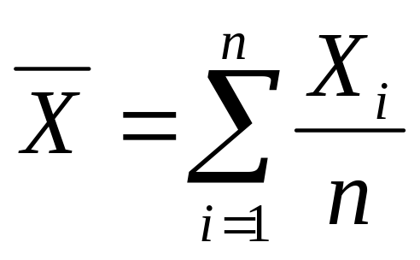
Cómo estimar el resultado
Frente a errores sistemáticos.
Frente a errores aleatorios.
Medir correctamente
Calibrar los aparatos
Se compensan repetir varias veces la medida
La media es el valor más probable

Slide 20
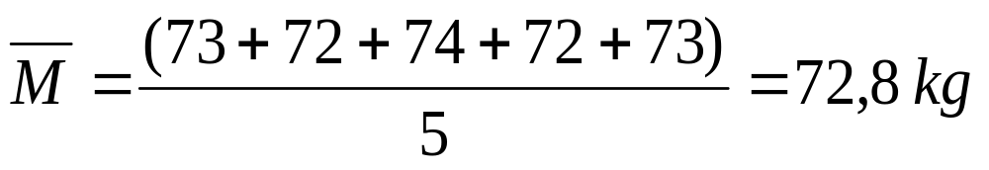
Ejemplo
Me peso varios días seguidos en iguales condiciones
Día | L | M | X | J | V
Masa (kg) | 73 | 72 | 74 | 72 | 73
Notes:
Duración hasta aquí: 45-50 min

Slide 21
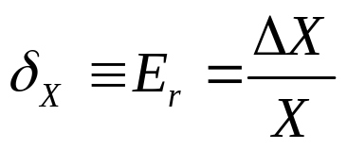
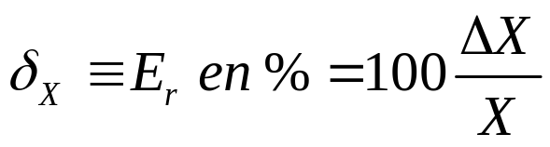
Incertidumbre
Incertidumbre: Estimación del error no corregible
Se suele expresar como:
Absoluta: ΔX
Relativa:
Se suele descomponer para medidas directas en:
Incertidumbre factores sistemáticos: Ε_{S1},Ε_{S2}...
Destaca la de precisión
Incertidumbre factores aleatorios: Ε_{Α}

Slide 22
1. Incertidumbre de precisión E_{s}
Incertidumbre en medidas directas
En casos sencillos la estimaremos como:
La mitad de la (una) división menor de la escala
Ej: Balanza
A veces depende del experimentador
No hay reglas sencillas para estimarla
Ej: Cronómetros
No es fácil definir su intervalo de confianza

Slide 23
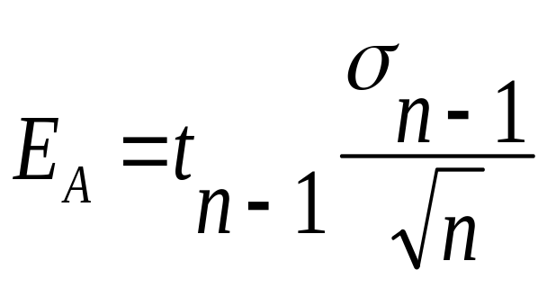
Incertidumbre en medidas directas
2. Incertidumbre Aleatoria E_{A}
Para n medidas
s = Desviación
típica de las
medidas
Desviación típica de la media
Factor de cobertura
t de Student

Slide 24
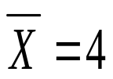
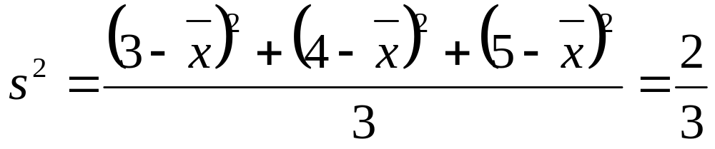
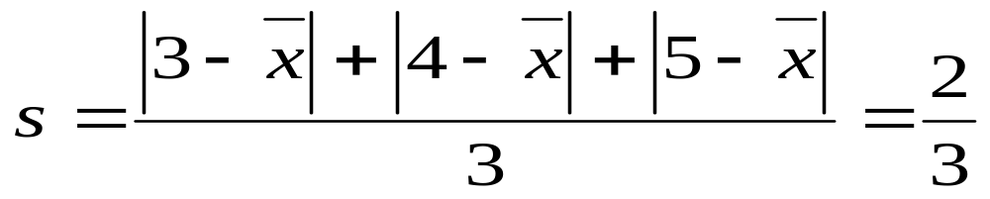
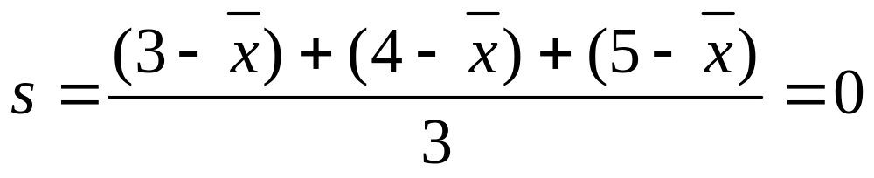
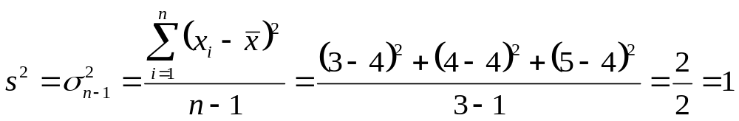
Incertidumbre en medidas directas
2. Incertidumbre Aleatoria E_{A}
S: dispersión de los datos
3
4
5
X_{real}
¿Μedir la separación con respecto al valor medio ?
¿Cómo?
¿Μedir la separación con respecto al valor real ?
No conocemos el valor real

Slide 25
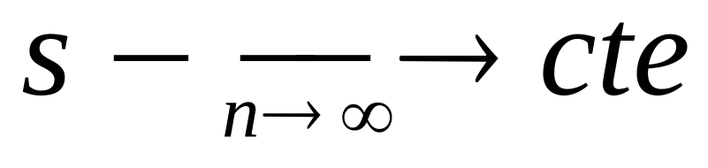
Incertidumbre en medidas directas
2. Incertidumbre Aleatoria E_{A}
S: Propiedades
Es la distancia del valor real a la que estará más probablemente un nuevo dato
Tiene las mismas unidades que el resultado

Slide 26
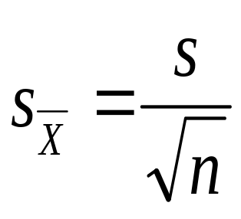
Incertidumbre en medidas directas
2. Incertidumbre Aleatoria E_{A}
Dispersión de la media
SI hicieramos muchos grupos de n medidas...
La media es más precisa que cualquier dato, los errores aleatorios se compensan
Pero despacio ....
Los errores de precisión no se compensan

Slide 27




Incertidumbre en medidas directas
2. Incertidumbre Aleatoria E_{A}
Factor de cobertura: t de Student
Ya tenemos y pero el intervalo... es pequeño y conlleva un nivel de confianza variable  multiplicamos por un factor corrector.
Si α es el nivel de confianza α = 0,95 p=0.05.
Para pocas medidas s=σ _{n-1} se estima mal y el factor es mayor para compensar.
¿Quien fue Student ?

Slide 28
Incertidumbre en medidas directas
2. Incertidumbre Aleatoria E_{A}
Coeficientes t_{m} (m grados de libertad)
M | 1 | 2 | 3 | 4 | 5 | 10 | 20 | 40 | ∞
t_{m} P=0.1 | 6,31 | 2,92 | 2,35 | 2,13 | 2,01 | 1,81 | 1,72 | 1,68 | 1,64
t_{m} P=0.05 | 12,7 | 4,30 | 3,18 | 2,78 | 2,57 | 2,23 | 2,08 | 2,02 | 1,96
t_{m} P=0.01 | 63,6 | 9,92 | 5,84 | 4,60 | 4,03 | 3,16 | 2,85 | 2,70 | 2,58

Slide 29
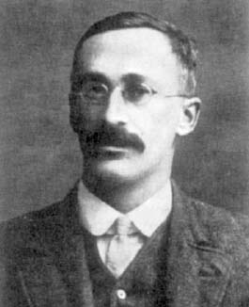
Un poco de Historia: Student
Inglaterra - Irlanda
Control de calidad industrial
Extraemos un número pequeño de muestras de un lote grande.
¿ Representan al producto ?
W. Gosset 1876-1937
Notes:
Bosquejo histórico: como trabjar en la Guinness puede llevar a hacer una contribución importante a la física experimental.

Slide 30



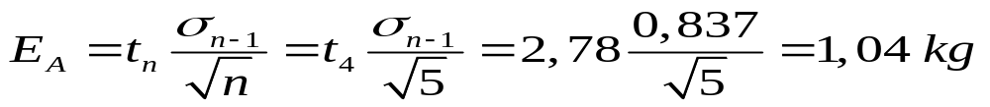
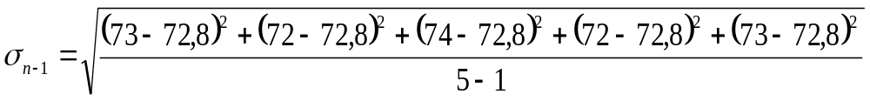
Incertidumbre en medidas directas
2. Incertidumbre Aleatoria E_{A}
Ejemplo: Me peso varios días seguidos en iguales condiciones
Día | L | M | X | J | V
Masa (kg) | 73 | 72 | 74 | 72 | 73

Slide 31
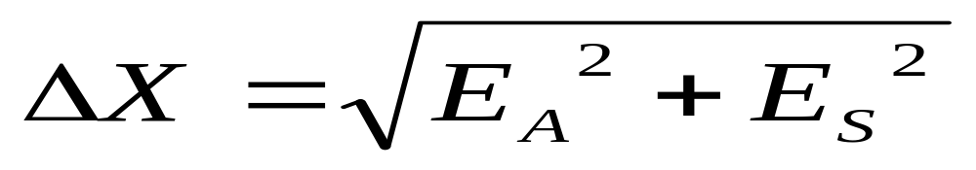
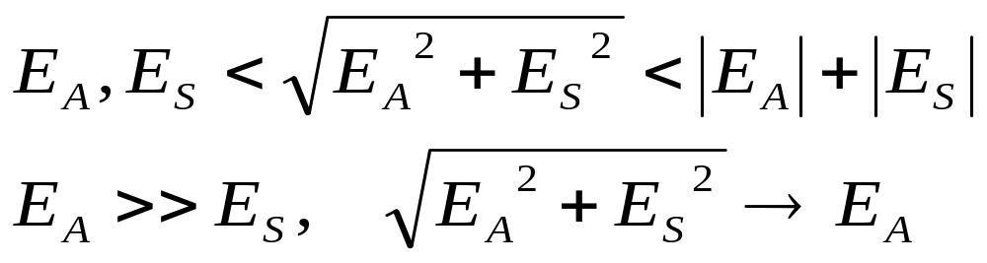
Incertidumbre en medidas directas
3. Incertidumbre Total
Combinaremos las incertidumbres en cuadratura:
Propiedades

Slide 32
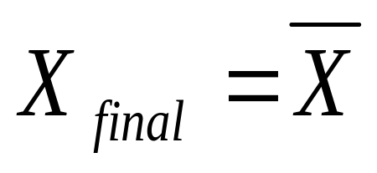
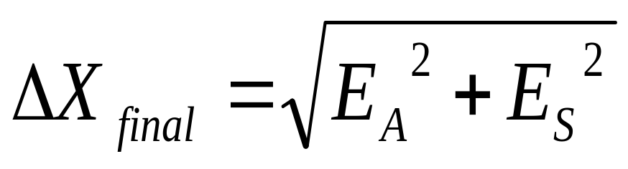
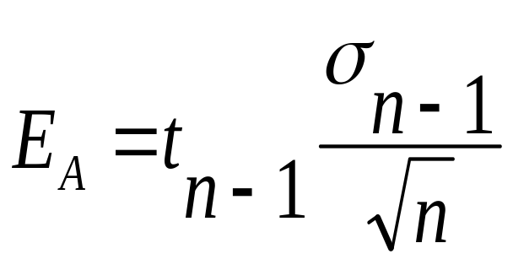
Resumen medidas directas
Ε_{S}= (Media) división
mínima

Slide 33
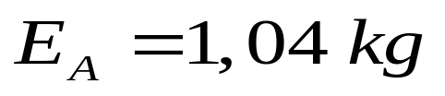
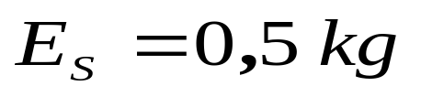
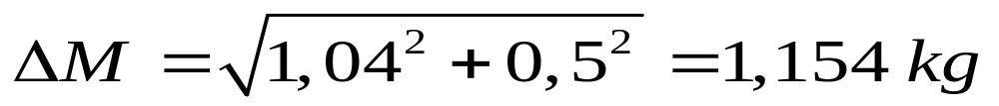
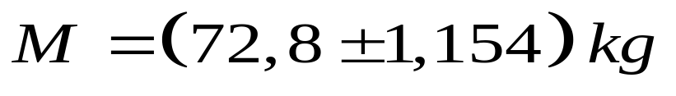
Resumen medidas directas
Ejemplo: Me peso varios días seguidos en iguales condiciones
Día | L | M | X | J | V
Masa (kg) | 73 | 72 | 74 | 72 | 73
Presentación incorrecta !

Slide 34
Indice
Medidas.
Unidades.
Cálculo de incertidumbres.
Presentación de resultados.
Otras herramientas.
Ejercicios

Slide 35
Partes de una medida II
Al medir una mesa podemos obtener
Presentación
125 ± 17 cm
valor
unidades
±incertidumbre

Slide 36
Tipos de medidas
Medidas directas
Medidas indirectas
Las anoto de un instrumento
L₁, L₂
L₂
Provienen de aplicar
operaciones a medidas
directas
A = L₁ x L₂
L₁

Slide 37
Tipos de errores
Medidas directas
Medidas indirectas
Sistemáticos
Aleatorios
Derivados de los anteriores

Slide 38
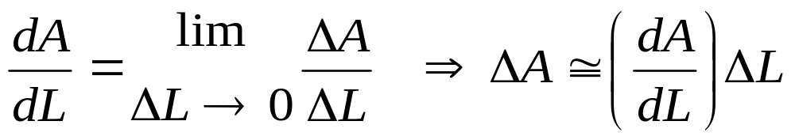
Incertidumbre en medidas indirectas
1. Medidas indirectas
Dependen de otras mediantes expresiones matemáticas
Area de un cuadrado = (Lado)²
A = L²
L = 5 ± 1 cm → Α = 25 cm² , ΔΑ= ¿?
Recordando derivadas...
Notes:
Hacer hincapie en que Delta A es lo mismo en la definición de derivada

Slide 39
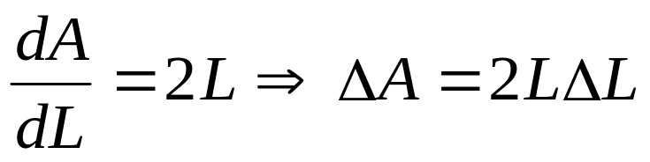
Incertidumbre en medidas indirectas
2. Incertidumbres para 1 variable
L
Significado ΔΑ, ΔL
Válido si ΔL pequeño
ΔL
Interpretación geométrica
ΔL
L

Slide 40
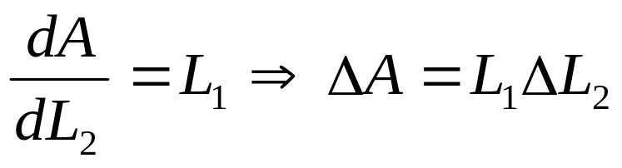
Incertidumbre en medidas indirectas
3. Incertidumbres para 2 variables
L₁
Area de un rectángulo
A = L₁ x L₂
L₁ conocido perfectamente
L₂
ΔL₂
Y si L_{1,} ,L₂ inciertos ?
ΔL₂
L₁

Slide 41
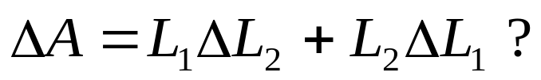
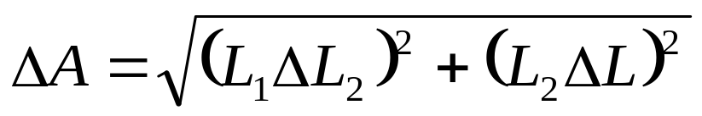
Incertidumbre en medidas indirectas
3. Incertidumbres para 2 variables
L₁
L₂
L₂ x ΔL₁
Errores independientes se compensan parcialmente
ΔL₁ x ΔL₂
L₁ x ΔL₂

Slide 42
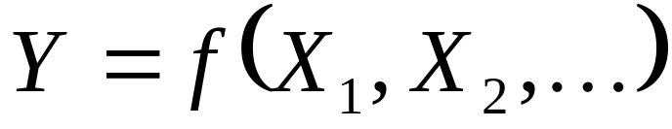
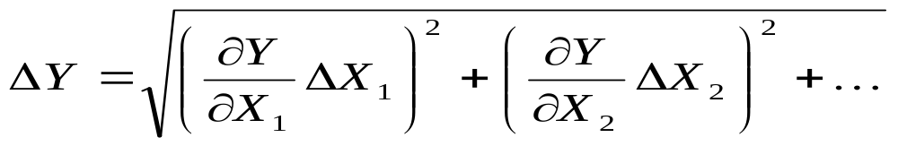
Incertidumbre en medidas indirectas
4. Incertidumbres para varias variables
Derivada parcial de Y respecto a X₁

Slide 43
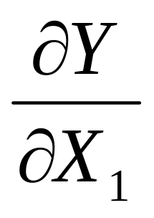
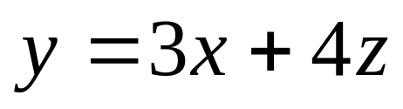
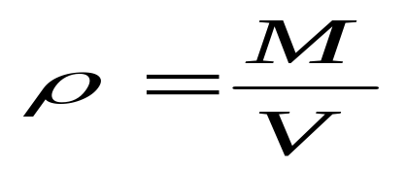
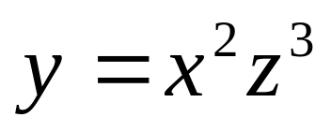
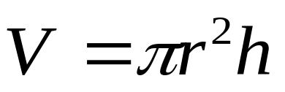
Incertidumbre en medidas indirectas
5. Derivadas parciales
Como varía Y si varía sólo X₁
EJEMPLOS

Slide 44


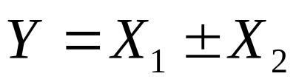
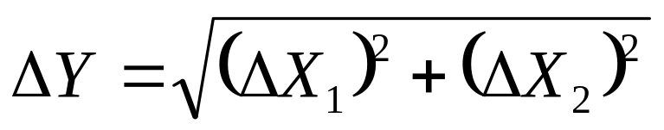
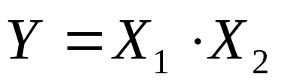
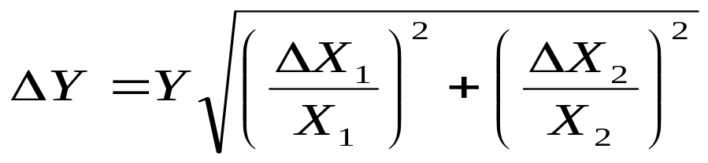
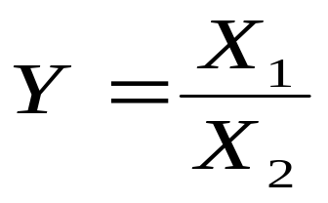
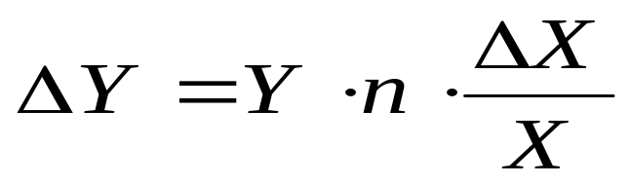

Incertidumbre en medidas indirectas
5. Derivadas parciales: casos simples

Slide 45
Indice
Medidas.
Unidades.
Cálculo de incertidumbres.
Presentación de resultados.
Otras herramientas.
Ejercicios

Slide 46
Partes de una medida II
Al medir una mesa podemos obtener
Presentación
125 ± 17 cm
valor
unidades
±incertidumbre

Slide 47
Tipos de medidas
Medidas directas
Medidas indirectas
Las anoto de un instrumento
L₁, L₂
L₂
Provienen de aplicar
operaciones a medidas
directas
A = L₁ x L₂
L₁

Slide 48
Tipos de errores
Medidas directas
Medidas indirectas
Sistemáticos
Aleatorios
Derivados de los anteriores

Slide 49
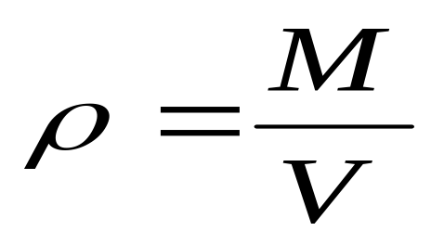
Ejemplo (casi) completo I
Usando una balanza se mide 5 veces la masa de una esfera de radio r = 1.0 ±0.1 cm. Se pide calcular su densidad.
n⁰ | 1 | 2 | 3 | 4 | 5
M (g) | 14.3 | 14.5 | 14.7 | 14.4 | 14.1
1
3
2

Slide 50
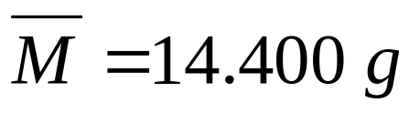
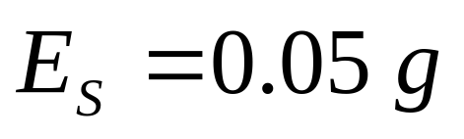
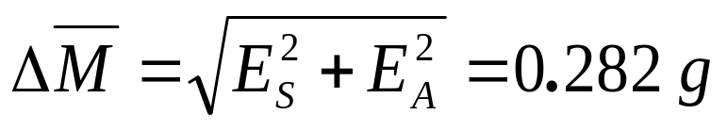
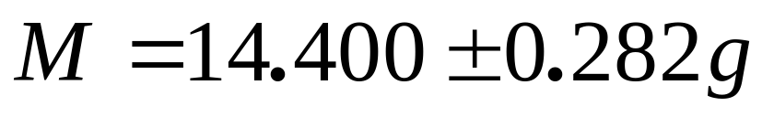
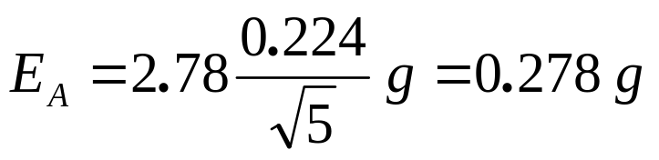
Ejemplo (casi) completo II
Usando una balanza (con precisión de 50 mg) se mide 5 veces la masa de una esfera de radio r = 1.0 ±0.1 cm. Se pide calcular su densidad.
n⁰ | 1 | 2 | 3 | 4 | 5
M (g) | 14.3 | 14.5 | 14.7 | 14.4 | 14.1

Slide 51
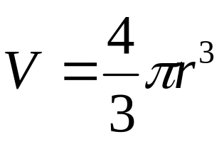
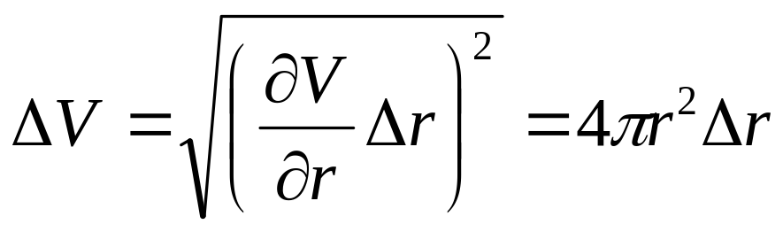


Ejemplo (casi) completo III
Usando una balanza se mide 5 veces la masa de una esfera de radio r = 1.0 ±0.1 cm. Se pide calcular su densidad.

Slide 52


Ejemplo (casi) completo IV
Usando una balanza se mide 5 veces la masa de una esfera de radio r = 1.0 ±0.1 cm. Se pide calcular su densidad.

Slide 53
Indice
Medidas.
Unidades.
Cálculo de incertidumbres.
Presentación de resultados.
  Redondeos.
  Comparación de resultados.
Otras herramientas.
Ejercicios

Slide 54


Presentación de resultados
Los resultados se presentan redondeados
NO tengo tanta precisión en Δρ como pretendo
¿ Si tengo una incertidumbre de unidades...Por qué doy diezmilésimas en ρ ?

Slide 55

Cifras significativas
Cifras significativas →
  Todas salvo los ceros a la izquierda
  Sobreviven a un cambio de notación
Ejemplos:

Slide 56
Reglas (arbitrarias) de Redondeo
La incertidumbre se expresa con 2 cifras significativas.
El valor se expresa con tantos decimales como la incertidumbre.
Redondeamos al número más cercano
Valor e incertidumbre se expresan con las mismas unidades y potencia de 10.
Intentamos que el valor sea un número sencillo, normalmente entre 1 y 10

Slide 57
Ejemplos de Redondeo I
( 1,2564 ± 0,1 ) m →
( 1,3 ± 0,1 ) m
( 1,2438 ± 0,168 ) m →
( 1,24 ± 0,17) m
( 1,52 10⁸ ± 21,68 10⁶ ) km →
(1,52 ± 0,22) 10⁸ km
(1,52 ± 0,22) 10¹¹ m
( 60506079 ± 89451 ) m →
( 605,06 ± 0,89) 10⁵ m
( 6,0506 ± 0,0089) 10⁷ m

Slide 58
Indice
Medidas.
Unidades.
Cálculo de incertidumbres.
Presentación de resultados.
  Redondeos.
  Comparación de resultados.
Otros tipos de medidas.
Ejercicios

Slide 59

Comparación de resultados
Compatibilidad de medidas
X_{real}
X₁
X₂
Precisión de medidas:

Slide 60
Comparación de resultados
Compatibilidad de medidas
Ejemplo: Dos medidas de una mesa dan
( 100 ± 5 ) cm
( 90 ± 10 ) cm
Son compatibles ?

Slide 61
Error relativo
Muy útil en comentarios
Muy útil para estimar si los resultados son coherentes
Definición:
Adimensional
2 cifras significativas
Ejemplo:
100 ± 25 → δ = 0.25 → incertidumbre del 25%

Slide 62

Comparación de resultados
Resultados compatibles
Resultado más preciso.
Review of particle properties (PDG). Phys. Rev. D 45 Part II (1992) I.11

Slide 63
Indice
Medidas.
Unidades.
Cálculo de incertidumbres.
Presentación de resultados / comparación.
Otras herramientas.
  Media ponderada.
  Interpolación.
  Herramientas de cálculo
  Regresión lineal.
Ejercicios

Slide 64


Media ponderada I
Varias medidas
Diferentes instrumentos y/o diferentes métodos
Errores aleatorios

Slide 65

Media ponderada II
Ejemplo: Dos medidas de una mesa dan
( 100 ± 5 ) cm
( 90 ± 10 ) cm
¿ Cuanto mide ?

Slide 66
Media ponderada III
Ejemplo: Dos medidas de una mesa dan
( 100 ± 5 ) cm
( 90 ± 10 ) cm
L = (98,0 ± 4,5) cm
Es un valor intermedio
Más cerca del más preciso
Incertidumbre reducida

Slide 67
Otras herramientas
Media ponderada
Interpolación lineal
Herramientas de cálculo
Regresión lineal

Slide 68

Interpolación lineal I
Objetivo: obtener la dependencia lineal entre dos puntos de valores conocidos.
Método:
  Ecuación de la recta que pasa por dos puntos
  Incertidumbre asociada

Slide 69





Interpolación lineal II
Si despreciamos el error en los datos de la tabla ...

Slide 70




Interpolación lineal III
Calcular la densidad del agua a (12 ± 1 ) °C
T(º C) | ρ (g/cm³ )
0 | 0,9998
5 | 1,0000
10 | 0,9997
15 | 0,9991
20 | 0,9982
Densidad del agua destilada en función de la temperatura

Slide 71
Otras herramientas
Media ponderada
Interpolación lineal
Herramientas de cálculo:
  Calculadora
  Hojas de calculo: Excel, OpenOffice, etc.
Regresión lineal

Slide 72


Herramientas de cálculo I: Calculadora

Slide 73

Calculadoras
Usar las memorias.
Modo estadístico.
  Media.
  Dispersión.
  Regresión
http://www.casio-europe.com/es/support/manuals/

Slide 74
Otras herramientas
Media ponderada
Regresión lineal
Interpolación lineal
Herramientas de cálculo

Slide 75
Gráficas I
Unidades en los ejes
Puntos CON incertidumbres
NO se unen los puntos
Representación de la recta ajustada

Slide 76
Gráficas II
V(10⁻⁴ V)
0.60
0.50
0.40
0.30
0.20
0.10
0.00
I(A)
1
2
3
4
5

Slide 77
Regresión Lineal III
Objetivo: Suponiendo que dos variables siguen una relación lineal: obtener parámetros de la recta m y c que mejor la representan, y sus incertidumbres Δm y Δc
Hipótesis:
  Fijamos una variable y medimos otra → “x” sin incertidumbre, las incertidumbres de las “y” todas iguales.
  ¿ Cuál es la mejor recta ? → Mínimos cuadrados

Slide 78
Regresión Lineal II: gráficas
V(10⁻⁴ V)
0.60
0.50
0.40
m
0.30
0.20
y = m·x + c
0.10
c
0.00
I(A)
1
2
3
4
5

Slide 79
Regresión Lineal II
Hipótesis:
  Existe una variable independiente (podemos darle los valores que queramos), X y otra dependiente Y cuyo valor nos da el experimento.
  X sin incertidumbre, las incertidumbres de Y son iguales en todas las medidas.
  La relación entre X e Y es lineal o se puede hacer lineal manipulando las fórmulas.
  ¿ Cuál es la mejor recta ? → Mínimos cuadrados

Slide 80


Regresión Lineal III
Mínimos cuadrados:
  Para cada punto calculamos la distancia del punto a la recta en la dirección del eje y → d_{i}
  Sumamos las distancias al cuadrado
  La mejor recta es la que minimiza la suma S

Slide 81
Regresión Lineal : IV
V(10⁻⁴ V)
0.60
0.50
d₅
0.40
m
0.30
d₂
0.20
y = m·x + c
0.10
c
0.00
I(A)
1
2
3
4
5

Slide 82


Regresión Lineal V
¿ Cómo minimizo la suma ?:
  S depende de la pendiente y c.
  En el cálculo en varias variables se verá que para que S sea mínimo es necesario que:
  Operando obtenemos las fórmulas del guión

Slide 83
Regresión Lineal VI
Pasos:
  Identificar la variable independiente y la dependiente.
  Linealizar la fórmula.
  Transformar los datos
  Aplicar las fórmulas y calcular m y c
  Calcular las incertidumbres
  Comprobar el coeficiente de correlación r

Slide 84
Regresión Lineal IV
Métodos:
  Fórmulas de apuntes
  Calculadora (incertidumbres?)
  Programas de ordenador: Excel…

Slide 85
Ejemplo
Un coche viaja de Madrid a Barcelona, cada cierto tiempo el piloto mira el cuentakilómetros y apunta la lectura, obteniendo la siguiente tabla. Calcúlese la velocidad media.
Tiempo (min) | Posición
00 | 514
20 | 550
40 | 590
60 | 627
80 | 670

Slide 86



Resolución

Slide 87
Resolución
T (min) | Pos | T**2 | T*Pos | d | d^2
0 | 514 | 0 | 514 | 1.6 | 2.56
20 | 550 | 400 | 550 | -1.3 | 1.69
40 | 590 | 1600 | 590 | -0.2 | 0.04
60 | 627 | 3600 | 627 | -2.1 | 4.41
80 | 670 | 6400 | 670 | 2 | 4
200 | 2951 | 12000 | 125820 | 0 | 12.7
40 | 590.2 | 2400

Slide 88




Resolución

Slide 89




Resolución

Slide 90

Herramientas II: Hoja de cálculo

